Slide 1
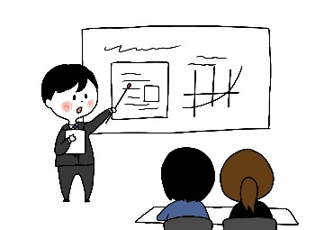
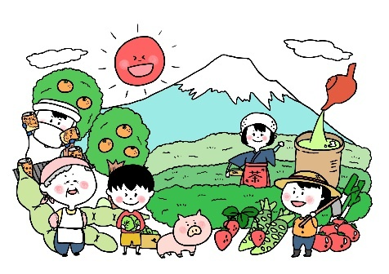
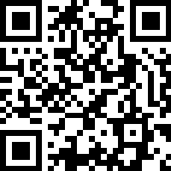
静岡市農業振興計画見直し（案）への意見を募集します！
静岡市の農業が「地域経済を支える産業」となるとともに、「市民が豊かな生活を享受できるまち」を目指すことを目標に、静岡市農業振興計画を策定しています。計画を改訂するにあたり、計画案について、市民の皆さんからご意見やご提案を募集します。
１．意見募集期間
令和５年１月１３日（金）から令和５年２月１３日（月）
２．意見募集対象者
静岡市内に在住または通勤・通学する人、市内の法人・団体どなたでも可
３．資料
（１）意見募集案内兼応募用紙 （２）第２次静岡市農業振興計画 概要
４．配布場所及び内容閲覧可能なＷＥＢページ
（１）静岡市経済局農林水産部 農業政策課（静岡市役所清水庁舎 ６階）
（２）各区市政情報コーナー（葵区役所１階・駿河区役所３階・清水区役所４階／地域総務課内）
（３）静岡市ホームページ〔https://www.city.shizuoka.lg.jp/000_006748_00002.html〕
５．意見提出方法
募集期間内に、下記のいずれかの方法でご提出ください
① 郵送 | 〒４２４－８７０１ 静岡市清水区旭町６番８号 農業政策課 行 | 令和５年２月1３日消印有効
② 持参 | 農業政策課（清水庁舎６階） ※住所は①と同じ | 平日8:30～17:15 令和５年２月1３日締切
③ ＦＡＸ | ０５４－３５４－２４８２ | 24時間受付可能 令和５年２月1３日必着
④ 電子申請 | 下記URLから応募専用フォームでご提出ください [https://logoform.jp/form/79j2/204286] | 24時間受付可能 令和５年２月1３日必着
※個人情報保護の観点から、電子メールでのご提出は受付しておりません
６．ご意見を提出される際の注意事項
（１）住所と氏名は必ずご記入ください。
（意見の提出に際して、「静岡市市民参画の推進に関する条例施行規則」第５条第４項において、
個人の場合は住所及び氏名、法人その他の団体の場合は、名称、所在地及び代表者の氏名を明ら
かにすることとされています。ご協力をお願いいたします。）
（２）個人情報については、厳正に管理を行い、「静岡市市民参画の推進に関する条例」に基づく
パブリックコメントの目的以外では使用いたしません。
（３）いただいたご意見は第２次静岡市農業振興計画の参考とさせていただきます。また、個人が特定
できないよう編集した上で、意見の要旨を市ホームページ等で公開させていただく場合があり
ますので、ご了承ください。
（４）意見欄に「別紙のとおり」としていただき、別紙を添えて提出していただくことも可能です。
電子申請は
左の二次元コードが利用できるのじゃ！
お問い合わせ
静岡市経済局農林水産部
農業政策課 総務係
電話番号：０５４－３５４－２１９０

Slide 2
静岡市農業振興計画見直し（案）に関する意見応募用紙
本計画の案について、ぜひ市民の皆さんのご意見をお聞かせください。
１．第２次静岡市農業振興計画では「環境負荷低減への取組」と「多様な担い手の確保」 「地産地消の推進」を強化すべき方向性と考えています。概要をご覧になり、ご意見がありまし たら記載してください。
〇環境負荷低減への取組
〇多様な担い手の確保
〇地産地消の推進
２．あなたは低農薬や低化学肥料等、環境に配慮して栽培された農産物を意識して購入してますか。
【当てはまるものに✓をつけてください】 □意識して購入している □意識しては購入していない
３．どのような条件が整えば農業が始めやすくなると思いますか。
【当てはまるものに✓をつけてください（複数回答可）】 □所得の安定 □初期投資への補助の充実 □研修制度の充実 □農地が借りやすい □副業的に農業ができる環境が整っている □更衣室やトイレが整備されている □その他（ ）
４．ＪＡ等が経営するファーマーズマーケットなど地場産品を取り扱う店舗を 今後、利用する場合、どのようなところに魅力を感じますか。
【当てはまるものに✓をつけてください（複数回答可３つまで）】 □価格 □味 □鮮度 □産地 □農産物の生育の過程・安全性 □生産者 □その他（ ）
５．その他、計画案や農業全般について、あなたの期待することなどをご自由にお書きください。
【ご意見の内容①】
【なぜそのように思ったか理由をお書きください】
【ご意見の内容②】
【なぜそのように思ったか理由をお書きください】
住所 （法人の場合は所在地） |  | (必須)
氏名 （法人の場合は名称及び代表者名） |  | (必須)
年齢 | □１９歳以下 □２０代 □３０代 □４０代 □５０代 □６０代 □７０歳以上
性別 | □男性 □女性 □その他
職業 | □会社員 □公務員 □農業 □林業 □漁業 □建設業 □医療従事 □製造業 □飲食業 □専業主婦(夫) □学生 □ﾊﾟｰﾄ・ｱﾙﾊﾞｲﾄ □その他

